Slide 2



IA PUCP - Diplomatura de Desarrollo de Aplicaciones de Inteligencia Artificial
Trabajo final curso Optimización con Computación Evolutiva
Profesor: Edwin Villanueva
Soledad Espezua

Slide 3
Integrantes
Pedro Añanca
Diego De Lama
Julio Díaz
Erika Tello

Slide 4
Uso de computación evolutiva para hallar ubicaciones óptimas de una cadena de supermercados
Tema:

Slide 5
Agenda
Problema
Metodología
Experimentación y resultados
Conclusiones

Slide 6
Problemática

Slide 7
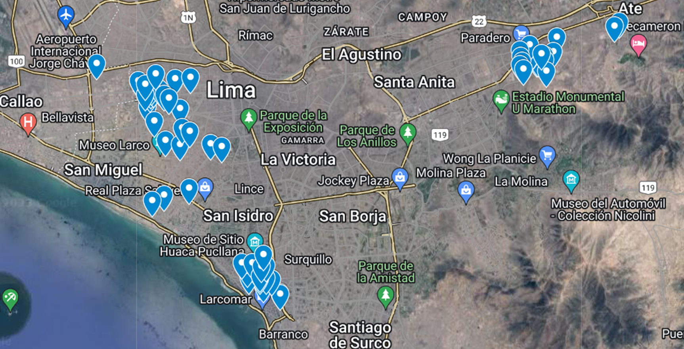
Problemática
Se requiere optimizar las ubicaciones de 10 supermercados.
Para lo cual, se proporciona un mapa con las 60 posibles ubicaciones de supermercados.

Slide 8
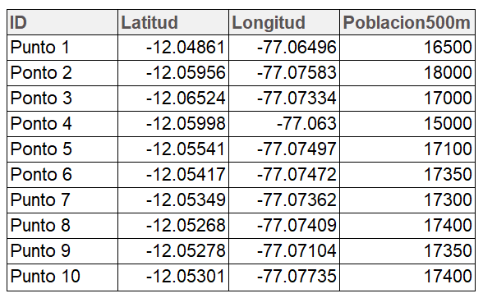
Problemática
También se proporciona una tabla con las coordenadas de las 60 ubicaciones y la población estimada a 500 metros a la redonda.

Slide 9
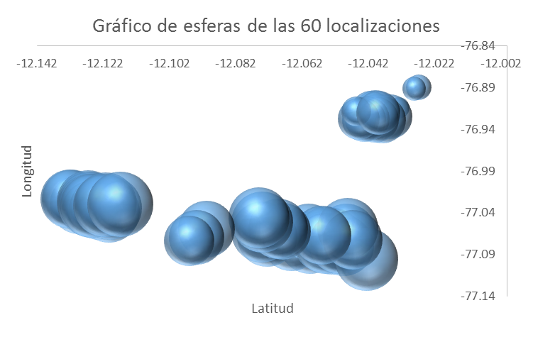
Problemática
Ploteamos las localizaciones en un gráfico de esferas por su latitud y longitud.
Cada esfera representa el tamaño de la población en un diámetro de 500 m alrededor de la localización

Slide 10
Problemática
Los objetivos son los siguientes:
1
Maximizar la suma de la población que vive a 500 metros alrededor de los supermercados.
2
Maximizar la suma de distancias entre los supermercados escogidos.

Slide 11
2. Metodología

Slide 12
Definición de operadores de cruzamiento y
mutación
Crossover One Point
Crossover Uniform
Se elige un punto aleatoriamente a lo largo del cromosoma y se intercambia el material genético más allá de ese punto entre dos progenitores-
Cada alelo se elige aleatoriamente de los 2 progenitores con una probabilidad del 50%.
Mutation Flip
Mutation Multiflip
Se elige un alelo del cromosoma y cambia su valor aleatoriamente en un rango específico.
Se elige hasta un 50% de alelos como máximo y cambia sus valores aleatoriamente en un rango específico.

Slide 13
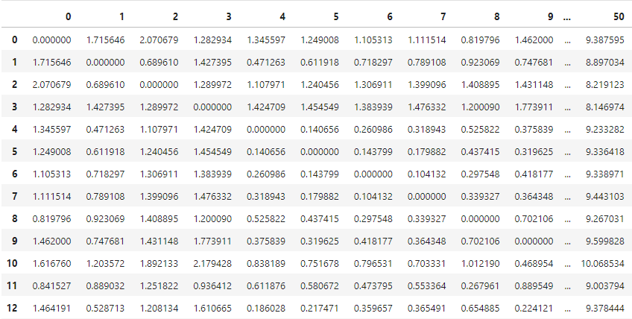
Manipulación de coordenadas de base de datos
DF generado “Distances” con unidades en Km
 | 0 | 1 | 2 | 3
0 | 0 | A | B | C
1 | A | 0 | D | E
2 | B | D | 0 | F
3 | C | E | F | 0

Slide 14
Definición del cromosoma
Método código base
POS 0
POS 1
POS 2
POS 3
POS 59
0 | 1 | 1 | 0 | . | . | . | . | . | . | . | . | .. | . | . | . | 0
60 elementos, colocando 0 y 1 en 10 casillas

Slide 15
Definición del cromosoma
Método código custom
POS 0
POS 1
POS 2
POS 3
POS 4
POS 5
POS 6
POS 7
POS 8
POS 9
5 | 7 | 8 | 10 | 11 | 14 | 40 | 3 | 45 | 32
10 elementos los cuales pueden tomar valores diferentes del 0 al 59 los que apuntan a una locación

Slide 16
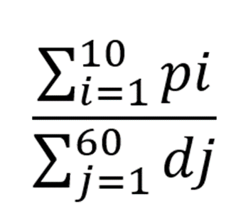
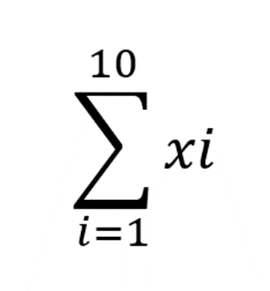
Definición del fitness
El fitness consiste en obtener el producto entre la suma normalizada de poblaciones de las locaciones seleccionadas y la suma de distancias entre las mismas.
Algoritmo mono-objetivo
El fitness consiste en un array de dos valores. Como primer valor estará la suma de distancias y como segundo valor la suma normalizada de la población de las locaciones.
Algoritmo multiobjetivo

Slide 17
3. Experimentación y resultados

Slide 18
Set de Experimentación
Se evaluó 20 experimentos
Número de elementos por cada individuo: 10 (números del 0 al 59 que no se repitan)
Número de individuos de la población: 300
Número de generaciones: 50
Número de corridas: 3
Operador de selección de Padres: Roulette (aplica para el algoritmo Mono-objetivo)
Combinaciones
Tasa de mutación = [0.15,0.25,0.5,0.75,1]
Operadores de cruzamiento = ['onepoint','uniform']
Operadores de mutación = ['flip','multiflip']

Slide 19
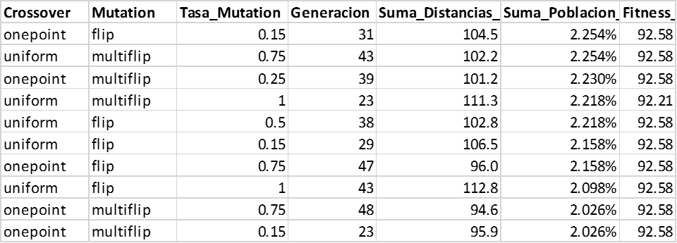
Resultados algoritmo mono-objetivo
Tasa de mutación
0.15
Crossover
Onepoint
Mutación
Flip
Tabla de resultados
Se obtuvo la siguiente tabla con 20 resultados:
Conclusión
Las ubicaciones óptimas son los puntos: 2, 11, 14, 15, 28, 29, 39, 50, 57, 60 y un fitness de 92.58

Slide 20
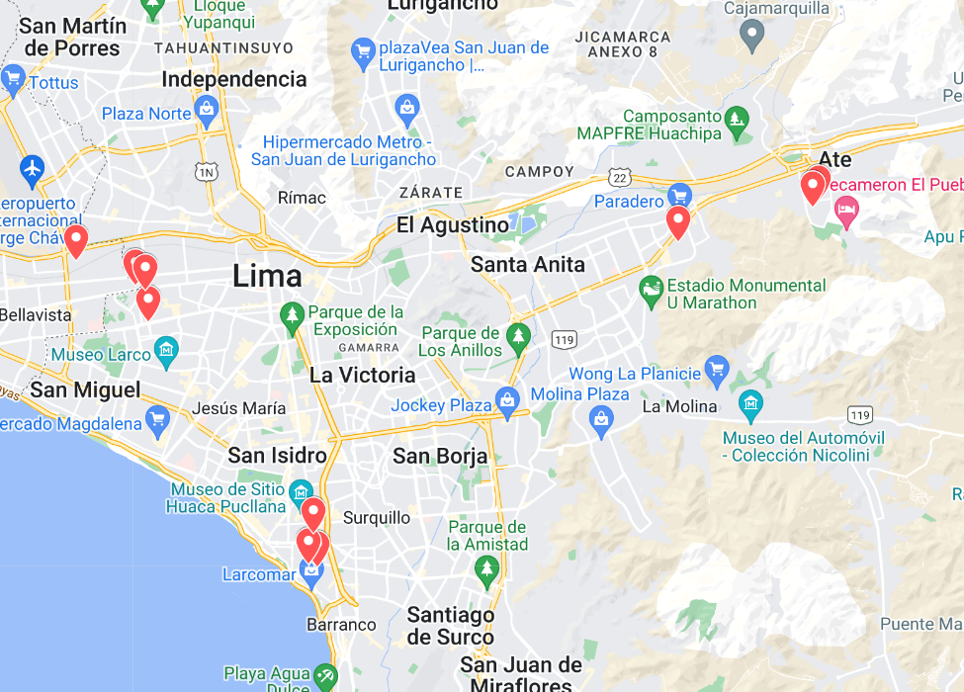
Resultados algoritmo mono-objetivo

Slide 21
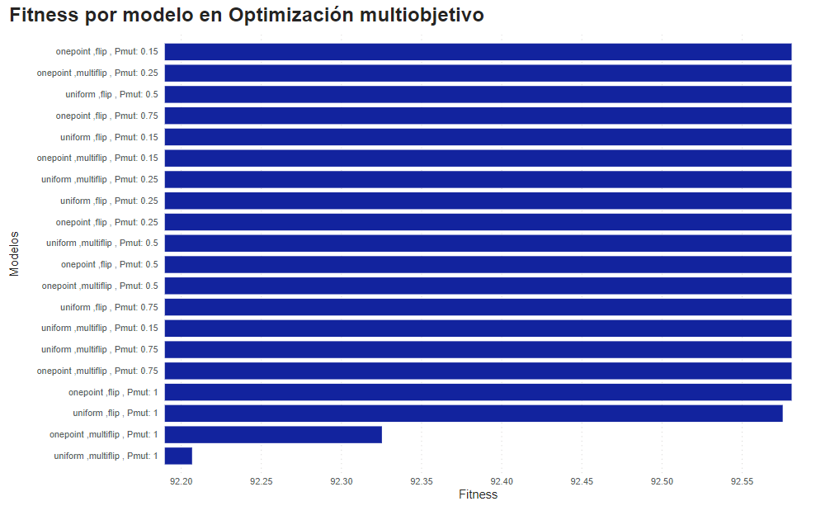
Resultados algoritmo mono-objetivo
Fitness por modelo en optimización mono-objetivo

Slide 22
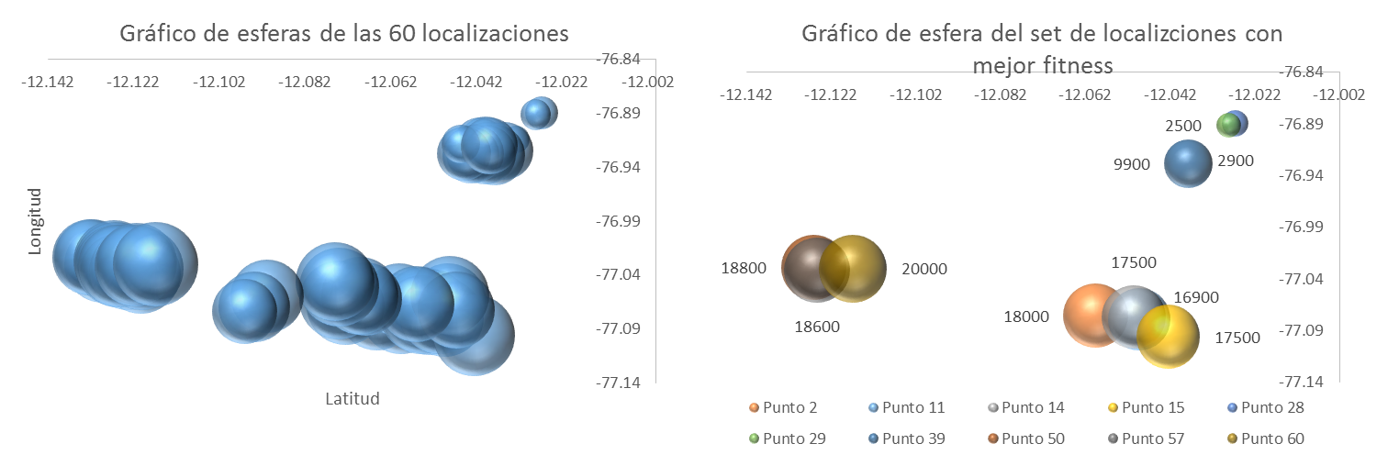
Resultados algoritmo mono-objetivo

Slide 23
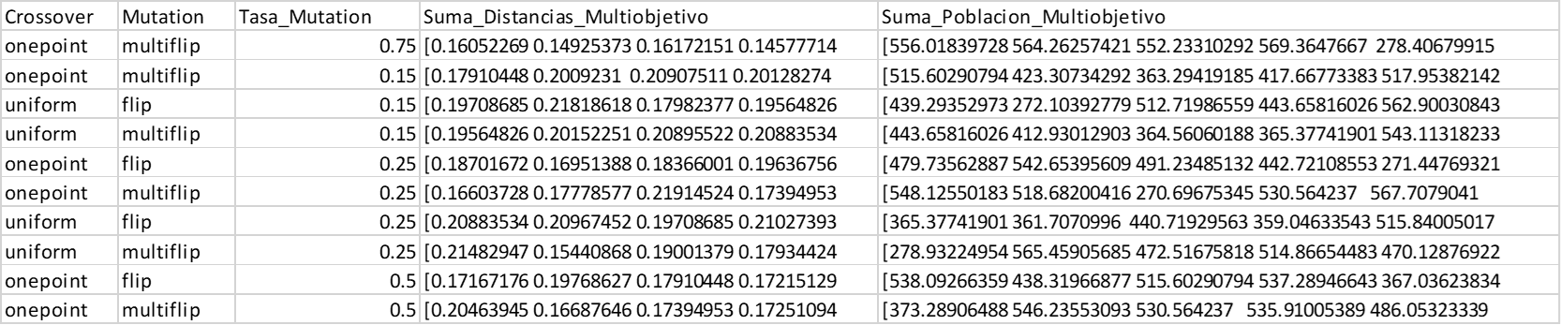
Resultados algoritmo multiobjetivo
Tasa de mutación
0.75
Crossover
Onepoint
Mutación
Multiflip
Tabla de resultados
Se obtuvo la siguiente tabla con 20 resultados:
Conclusión
Se alcanzaron resultados máximos de: Suma normalizada de población = 0.22250195 y Suma de distancias (km) = 575.5784
Los puntos óptimos son: 11, 14, 15, 28, 29, 38, 45, 50, 56 y 60.

Slide 24
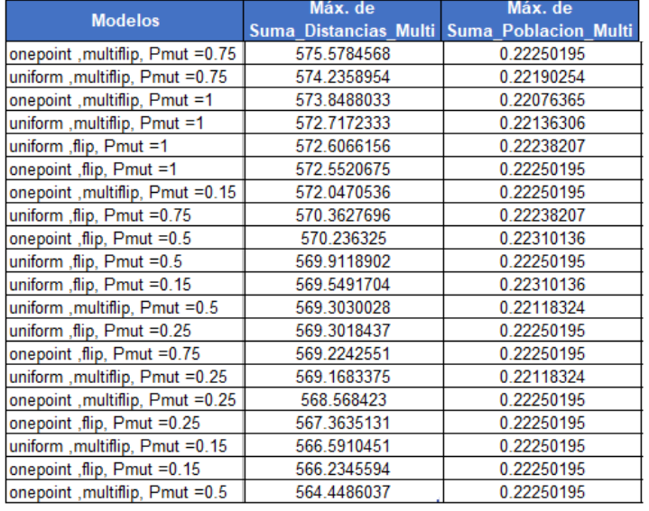
Resultados algoritmo multiobjetivo

Slide 25
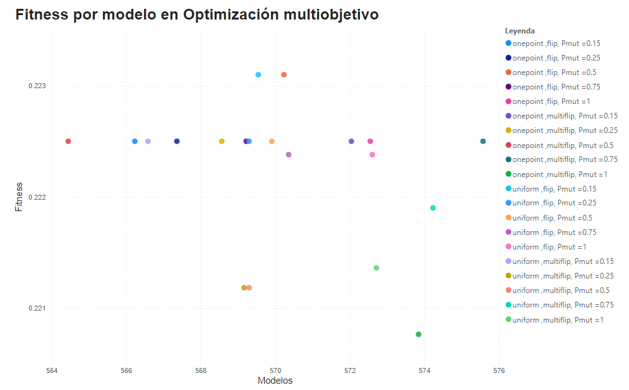
Resultados algoritmo multiobjetivo
Conjunto de soluciones multiobjetivo (fitness)
Suma de distancias
Suma de población

Slide 26
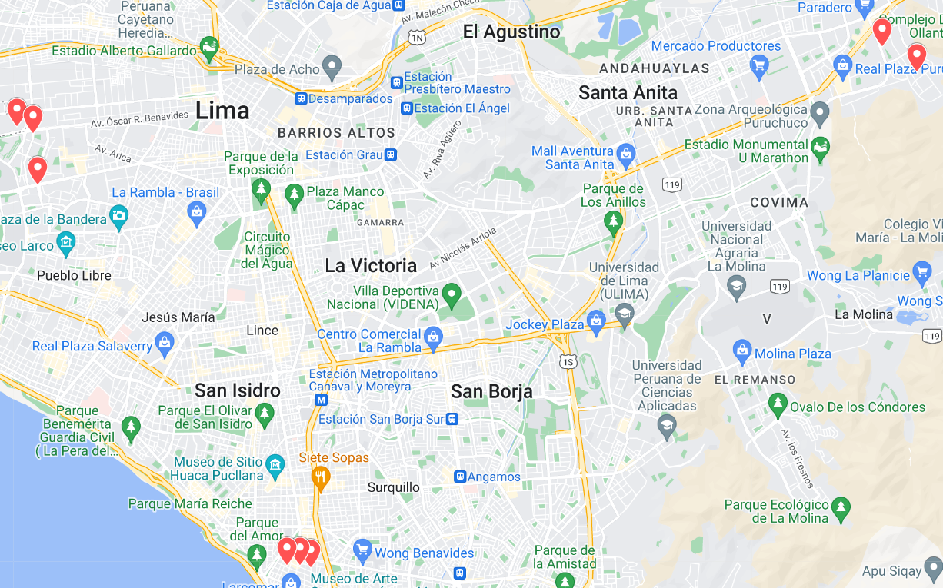
Resultados algoritmo multiobjetivo

Slide 27
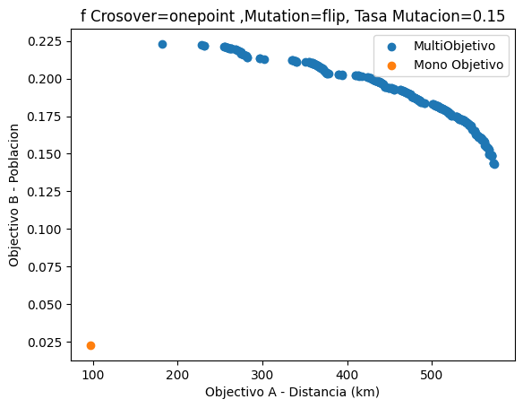
Resultados
Ploteamos las posibles soluciones del Pareto resultante del algoritmo Multiobjetivo y también la solución con mejor fitness del algoritmo Monoobjetivo

Slide 28
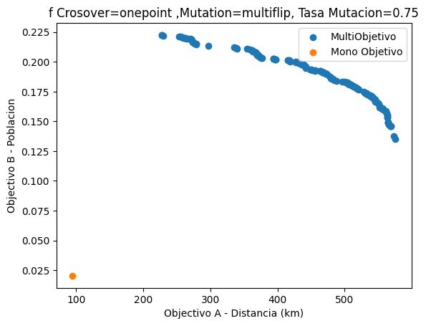
Resultados
Ploteamos las posibles soluciones del Pareto resultante con mejor fitness del algoritmo Multiobjetivo y el mismo experimento del algoritmo Monoobjetivo

Slide 29
4. Conclusiones y recomendaciones

Slide 30
Conclusiones
Se pudo optimizar la localización de supermercados utilizando un enfoque de algoritmos genéticos mono objetivo y multi objetivo pudiendo manipular sus hiper-parámetros.
De lo obtenido podemos identificar que el resultado converge en menos de la generación 50 limitando el nivel exploratorio del algoritmo mono objetivo.
La definición del fitness planteado para el algoritmo monoobjetivo hace que el tamaño normalizado de la población castigue al tamaño de distancias como resultado de la productoria de ambos.
Es cierto que la forma de obtener el fitness dio resultados positivos pero este puede ser definido de otra manera más óptima con la cual se pueden tener mejores resultados.
El algoritmo multiobjetivo presenta un mejor performance que el algoritmo mono-objetivo dado que su frontera de soluciones domina la solucion monoobjetivo.

Slide 31
Sugerencias de trabajos futuros
Se sugiere mejorar el algoritmo de iniciación de la población para evitar que los individuos tengan todos sus elementos comunes.
Para trabajos futuros, para el algoritmo multiobjetivo, se plantea hallar otros métodos para obtener las soluciones con resultados máximos (para cada objetivo).
Se puede mejorar el enfoque empleando una selección de padres por torneo, en lugar de por ruleta; lo cual sería un método de selección más elitista, probablemente se cuente con mejores descendientes.
Probar con distintas poblaciones para visualizar el efecto e impacto a lo largo del tiempo de los operadores de mutación, crossover y obtener hiper parámetros más generalizables.
Probar con otros operadores de cruzamiento y mutación podría mejorar el resultado del algoritmo monoobjetivo y buscar acercar su resultado a la frontera de pareto del multiobjetivo.
Se podría retar el algoritmo aplicado con otros algoritmos de maximización.
Se podría buscar otro tipo de operador entre las distancias y la población en vez de la multiplicación.

Slide 32
¡GRACIAS!

